Slide 1

第六章 时序逻辑电路
6.1 概述
6.2 同步时序电路的分析
6.3 常用中规模集成时序电路
6.4 同步时序电路的设计
小结
(6-<number>)

Slide 2
6.1 时序电路概述
• 组合电路与时序电路的区别
1. 组合电路：
电路的输出
只与电路的输入有关，
与电路的前一时刻的状态无关。
2. 时序电路：
取决于该时刻电路的输入
电路在某一给定时刻的输出
还取决于前一时刻电路的状态
由触发器保存
时序电路：
组合电路
+
触发器
电路的状态与时间顺序有关
(6-<number>)

Slide 3
定义：
在数字电路中，凡是任一时刻的稳定输出不仅决定于该时刻的输入，而且还和电路原来的状态有关者，都叫做时序逻辑电路，简称时序电路。
时序电路必然具有记忆功能，因而组成时序电路的基本单元是触发器。
X
.
.
Z
.
.
.
.
组合逻辑电路
Y
.
.
.
.
.
存储电路
.
W
(6-<number>)

Slide 4
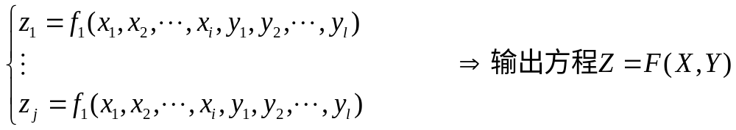
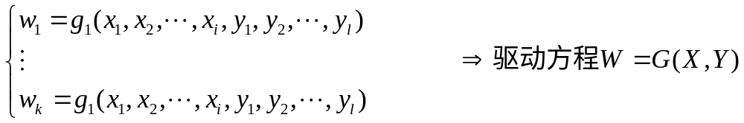
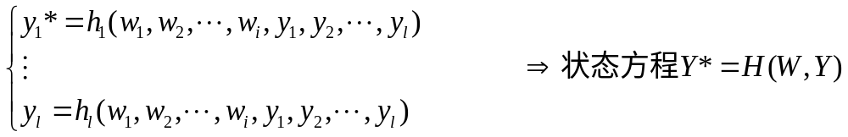
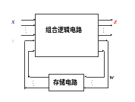
可用三个方程组来描述：
(6-<number>)

Slide 5
• 时序电路的分类
1. 输出Z（t_{n}）与现态Y（t_{n}）及输入X（t_{n}）的关系分：
F[X（t_{n}），Y（t_{n}）]
米里型（Mealy）
Z（t_{n}）=
F[Y（t_{n}）]
穆尔型（Moore）
2. 从控制时序状态的脉冲源来分：
同步：
存储电路里所有触发器由一个统一的时钟脉冲源控制
时序电路
异步：
没有统一的时钟脉冲
(6-<number>)

Slide 6
时序电路的逻辑功能描述方法
时序电路的逻辑功能可以用
    状态方程
    状态图
    状态表
    时序图
四种方法来表示，这几种表示方法是等价的，并且可以相互转换。
(6-<number>)

Slide 7
时序电路的逻辑功能描述方法
1.状态方程－表明时序电路中触发器状态转换条件的代数表示方式
例如有两个触发器F_{1、}F_{2，}其中F₂的状态方程为
Q₂*=XQ₁’+X’Q₂Q₁
则表明当X=1、Q₁=0或X=0、Q₂Q₁=11时，F₂的次态Q₂*=1
因此状态方程是说明使次态为1时外输入和内部状态的条件。它在形式上与触发器的特征方程相似，所不同的是根据外部输入变量和电路中各触发器的现态值来确定次态条件
(6-<number>)

Slide 8
2.状态图-反映时序电路转移规律以及相应输入、输出情况的图形称为状态图或状态转移图。
状态图中每个圆圈表示一个状态，带箭头的弧线表示状态转移方向、转移线旁标注出转移的外输入条件和当前的外输出情况。
Moore型和Mealy型电路的状态图表示方法不同
Mealy型电路的外输出Z=f[x、Q]，故Z标在箭头旁
Moore型电路的外输出Z=f[Q]，故Z标在状态图内
(6-<number>)

Slide 9
Mealy型状态图
0/0
1/0
0/0
00
01
X/Z
0.1/0
0/0
1/1
1/0
10
11
(图a)
箭头旁标注的是外输入X和外输出Z
(6-<number>)

Slide 10
Moore型状态图
X
0
0
00/0
01/0
000
001
0
1
1
1
100
011
010
11/1
10/1
1
0
图(c)
图(b)
注意：图（c）没有外输入，
时钟来后状态无条件转移
(6-<number>)

Slide 11
3.状态表－反映时序电路中外输出及各个触发器
次态Q*与外部输入信号、现态Q_{i}之间逻辑关系
的表格，也称状态转移表。
Q₂*Q₁*/z
Q₂*Q₁*
X
X
Z
Q₂Q₁
0
1
Q₂Q₁
0
1
0 0
0 1
1 1
1 0
01/0
10/0
00/0
11/0
11/1
00/0
10/0
01/0
0 0
0 1
1 1
1 0
01
10
00
11
11
00
10
01
0
0
1
0
（a）Mealy型
（b）Moore型
在图（b）Moore状态表中的Z仅取决于当前状态，
所以可以单独列出
(6-<number>)

Slide 12
Q₂Q₁Q₀
Q₂* Q₁* Q₀*
cp
Q₂Q₁Q₀
0 0 0
0 0 1
0 1 0
0 1 1
1 0 0
1 0 1
1 1 0
1 1 1
0 0 0
0 0 1
0 1 0
0 1 1
1 0 0
1 0 1
1 1 0
1 1 1
1
2
3
4
5
0 0 0
0 0 1
0 1 0
0 1 1
1 0 0
（d）Moore型态序表
（c）Moore型
图(c)是没有外输入X和外输出Z的状态表。 图(d)仅表示主循环的状态变化。
(6-<number>)

Slide 13
4.时序图-是反映时序电路的输出Z和内部状态Q
随时钟和输入信号变化的工作波形。
Q₂*Q₁*/z
Q₂Q₁
X
0
1
0 0
0 1
1 1
1 0
01/0
10/0
00/0
11/1
11/1
00/0
10/0
01/0
（a）状态表
我们已经知道图（a）是Mealy型电路的状态表，在这里又给出其状态图、时序图，分别如下一页的（A）、（B）所示。
(6-<number>)

Slide 14
X/Z
CP
Q₂Q₁
0/0
X
00
01
1/0
0/0
Q₂
0/0
1/1
1/0
1/0
11
10
Q₁
0/1
Z
状态图（A）
时序图（B）
1) 波形图中每个节拍的次态可根据状态表的现态和X确定，例如现态Q₂Q₁=00，X=0时其次态Q₂*Q₁*=01;
2)外输出Z=XQ₂’Q₁’+X’Q₂Q₁’ ,它是组合电路的输出, 当XQ₂’Q₁’=100或010时，Z立即为1。
(6-<number>)

Slide 15
6.2 同步时序电路分析
输入端的表达式，
如T、J、K、D。
写各触发器的驱动方程
同
步
时
序
电
路
的
分
析
方
法
写电路的输出方程
组合电路的输出
特性方程
写触发器的状态方程
描述输入与状态转换关系的表格
作状态转换表及状态转换图
作时序波形图
画出时钟脉冲作用下的输入、输出波形图
得到电路的逻辑功能
(6-<number>)

Slide 16

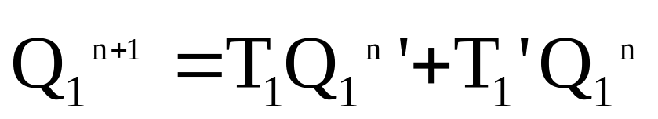
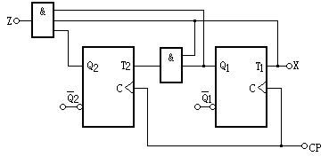
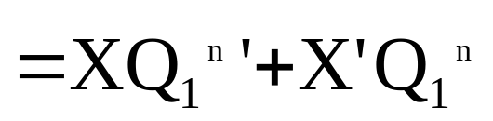
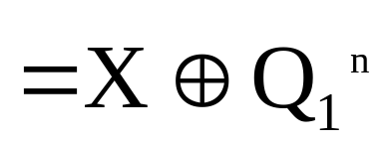
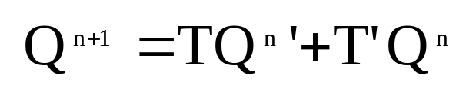
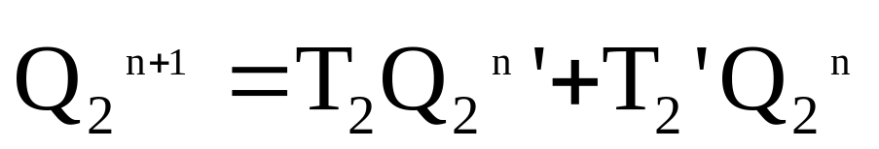
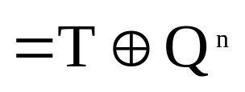
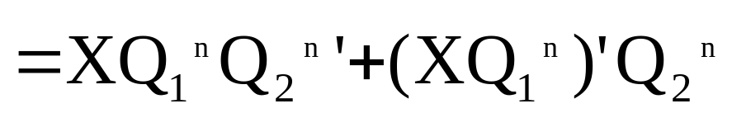
同步时序电路分析
例：已知某同步时序电路的逻辑图，分析电路的逻辑功能。
解：
1.写出各触发器的控制函数和电路的输出函数。
驱动方程：
T₁= X
T₂= XQ₁^{n}
输出方程:
Z = XQ₂^{n}Q₁^{n}
Q₁^{n}
2.写状态方程
X
Q₂^{n}
X
T触发器的状态方程为：
Q₁^{n}
将T_{1n、} T_{2n}代入则得到两个触发器的状态方程
(6-<number>)

Slide 17
描述输入与状态转换关系的表格
同步时序电路分析
输入：输入信号、触发器的输入及现态量
输出：触发器的次 态及组合输出Z
3.作出电路的状态转换表及状态转换图
T₁= X
T_{2n} = XQ_{1n}
填表方法：
Z = XQ₂^{n}Q₁^{n}
现 入
现 态
现控制入
次 态
现输出
X, Q₂^{n} ,Q₁^{n} 所有组合
X
Q₂^{n} Q₁^{n}
T₂ T₁
Q₂^{n+1} Q₁^{n+1}
Z
T₁ = X
T₂ = XQ₁^{n}
0
0 0
0 0
0 0
0
Z = XQ₂^{n}Q₁^{n}
0
0 1
0 0
0 1
0
求T_{1,}T_{2,}Z
0
1 0
0 0
1 0
0
0
1 1
0 0
1 1
0
由状态方程
求Q₂ ^{n+1} Q₁ ^{n+1}
1
0 0
0 1
0 1
0
1
0 1
1 1
1 0
0
1
1 0
0 1
1 1
0
1
1 1
1 1
0 0
1
(6-<number>)

Slide 18
同步时序电路分析
由状态表绘出状态图
转换条件
现 入
现 态
现控制入
次 态
现输出
Q₂Q₁
X/Z
转换方向
X=
Q₂^{n} Q₁^{n}
T₂ T₁
Q₂^{n+1} Q₁^{n+1}
Z
电路状态
0/0
0/0
0
0 0
0 0
0 0
0
1/0
0
0 1
0 0
0 1
0
00
01
0
1 0
0 0
1 0
0
0
1 1
0 0
1 1
0
1/1
1/0
1
0 0
0 1
0 1
0
11
10
1
0 1
1 1
1 0
0
1/0
1
1 0
0 1
1 1
0
1
1 1
1 1
0 0
1
0/0
0/0
(6-<number>)

Slide 19
同步时序电路分析
0/0
Q₂Q₁
X/Z
0/0
由状态图得电路的逻辑功能：
1/0
电路是一个可控4进制计数器。
00
01
X端是控制端，时钟脉冲作为计数脉冲输入。
1/1
1/0
X=1 初态为00时，
11
10
实现4进制加计数;
1/0
X=0时
保持原态。
0/0
0/0
输出不仅取决于电路本身的状态，而且也与输入变量X有关。
∴ 电路属于米利型、可控4进制计数器。
(6-<number>)

Slide 20
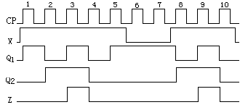
同步时序电路分析
4.作时序波形图
初始状态Q₂^{n}Q₁^{n}为00，输入X 的序列为1111100111。
X=1，4进制
加计数
X=1，4进制加计数
X=0
保持原态
1
0
1
0
1
1
1
0
1
0
0
0
0
0
1
1
0
0
1
0
0
0
0
0
(6-<number>)

Slide 21
同步时序电路分析
同
步
时
序
电
路
的
分
析
方
法
写各触发器的驱动方程
写电路的输出方程
写触发器的状态方程
简单的电路可直接
绘出状态转换图
作状态转换表及状态转换图
无要求可不画
作时序波形图
得到电路的逻辑功能
(6-<number>)

Slide 22
6.3 常用中规模集成时序电路
一、 寄存器
寄存器是用来暂时存放数据或指令的电路单元。
(6-<number>)

Slide 23
1 数码寄存器
Q₃
Q₂
Q₁
Q₀
&
&
&
&
取数脉冲
Q
Q
Q
Q
Q
Q
Q
Q
D
D
D
D
接收脉冲
CLR
( CP )
A₃
A₂
A₁
A₀
四位数码寄存器
(6-<number>)

Slide 24
1 数码寄存器
Q₃
Q₂
Q₁
Q₀
&
&
&
&
取数脉冲
Q
Q
Q
Q
Q
Q
Q
Q
D
D
D
D
接收脉冲
CLR
( CP )
A₃
A₂
A₁
A₀
A₀--A₃：待存数据
Q₀--Q_{3：}输出数据
工作过程：接收脉冲到达后，将待存数据送至各D触发器 ， 取数脉冲加入后将所存数据送出。
(6-<number>)

Slide 25
2 移位寄存器
所谓“移位”，就是将寄存器所存各位 数据，在每个移位脉冲的作用下，向左或向右移动一位。根据移位方向，常把它分成左移寄存器、右移寄存器 和 双向移位寄存器三种：
双向
左移
右移
移位
寄存器
寄存器
寄存器
(a)
(b)
(c)
(6-<number>)

Slide 26
FF
FF
FF
FF
四种电路结构
串入－串出
FF
FF
FF
FF
串入－并出
FF
FF
FF
FF
并入－串出
FF
FF
FF
FF
并入－并出
(6-<number>)

Slide 27
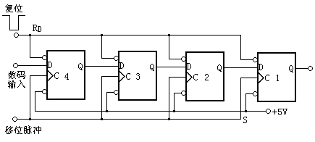
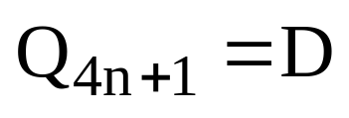
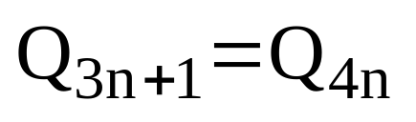
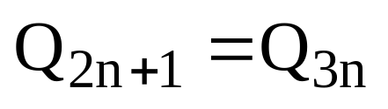
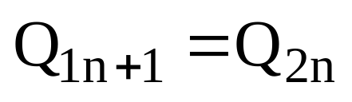
假设4是低位寄存器，1是高位寄存器。
由D触发器的特性方程可知：
在CP脉冲的作用下，低位触发器的状态送给高位，作为高位的次态输出。
左移寄存器
(6-<number>)

Slide 28
？
欲存入数码1011：
采用串行输入 只有一个数据输入端
1
1
0
1
解决的办法：
在 4个CP脉冲的作用下 ，依次送入数码。
左移寄存器：
先送高位，后送低位。
右移寄存器：
先送低位，后送高位。
由于该电路为一左移寄存器，数码输入顺序为：
1
0
1
1
(6-<number>)

Slide 29
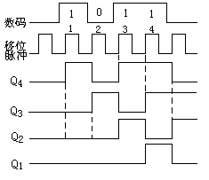
欲存入数码1011，即D₁D₂D₃D₄= 1011
CP
Q₄ Q₃ Q₂ Q₁
1
1(D₁) 0 0 0
2
0(D₂) 1(D₁) 0 0
3
1(D₃) 0(D₂) 1(D₁) 0
4
1(D₄) 1(D₃) 0(D₂) 1(D₁)
1
1
0
1
(6-<number>)

Slide 30
3、四位双向移位寄存器74LS194A
74LS194A功能表
输 入
输 出
R_{D}’
CLK
D
D
……
D₃
S1
S0
D
Ｑ
Ｑ
₁ Ｑ
₂ Ｑ₃
IR
0
IL
０
０
φ
φ
φ
φ
φ
φ
φ
０
０
０
０
１ ０
φ
φ
φ
φ
φ
φ
保
持
１ ↑
φ
d
……
d
１
１
φ
d
d
d
d
0
3
0
1
2
3
１ ↑
１
φ
φ
０
１
φ
１
Q
Q
Q
0n
1n
2n
１ ↑
０
φ
φ
０
１
φ
0
Q
Q
1n
Q
2n
0n
１ ↑
φ
φ
φ
１
０
１
Q
Q
Q
１
1n
2n
3n
１ ↑
φ
φ
φ
１
０
０
Q
Q
Q
0
1n
2n
3n
１ φ
φ
φ
φ
０
０
φ
保
持
注：0--最高位 …... 3--最低位
(6-<number>)

Slide 31
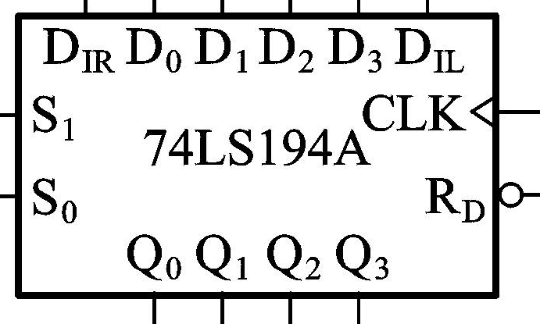
3 四位双向移位寄存器74LS194A
1. 逻辑符号
2. 功能
（1） 当R’_{D}=0 时，异步清零。
（2）当S1＝S0＝１时，并行送数。
（3）当S1＝S0＝０时，保持。
（4）当S1=0，S0=1时，右移
且数据从D_{IR} 端串行输入。
（5）当S1=1 ，S0=0时，左移
且数据从D_{IL} 端串行输入。
(6-<number>)

Slide 32
二、计数器
计数器在数字系统中应用十分广泛，是一种具有记忆功能的电路，用以累计输入脉冲的个数、实现计数操作功能，通常用触发器构成各种形式的计数器。
(6-<number>)

Slide 33
（一）计数器的分类
1． 按进位方式分
（1）同步计数器：有一个公共时钟脉冲，各个触发器的状态转换是在该公共输入计数脉冲作用下同时发生的，即各个触发器状态的翻转与输入脉冲同步。
（2）异步计数器：没有公共时钟脉冲，输入计数脉冲只作用于某些触发器的CP端，而其它触发器的翻转是靠低位的进位信号。因此，组成计数器的各个触发器的状态变化不是同时发生的。
(6-<number>)

Slide 34
2．按进位制分
（1）二进制计数器：按二进制数运算规律进行计数的电路称作二进制计数器。
（2）十进制计数器：按十进制数运算规律进行计数的电路称作十进制计数器。
（3）任意进制计数器：二进制计数器和十进制计数器之外的其它进制计数器统称为任意进制计数器。如三进制计数器、六进制计数器等。
(6-<number>)

Slide 35
3．按逻辑功能分
（1）递增计数器：随着计数脉冲的输入，计数器的数是递增的，则为递增计数器。
（2）递减计数器：随着计数脉冲的输入，计数器的数是递减的，则为递减计数器。
（3）可逆计数器：随着计数脉冲的输入，计数器的数是可增可减的则为可逆计数器。
(6-<number>)

Slide 36
（二）常用计数器
1. 四位二进制同步计数器74161
2. 十进制同步计数器74160
3. 74161/ 74160功能扩展
(6-<number>)

Slide 37
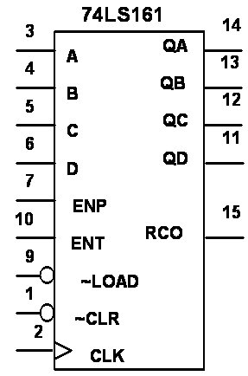
1. 四位二进制同步计数器74LS161
(1) 逻辑符号
四个主从J-K触发器构成
D → A:高位→低位（预置数）
CLK: 时钟输入
CLR: 异步清零，低电平有效。
LOAD: 同步预置，低电平有效。
Q_{D} → Q_{A}:高位→低位
ENP、ENT：使能端，多片级联。
RCO：进位。
(6-<number>)

Slide 38
74LS161功能表
输 入 输 出
CP CLR LOAD ENP ENT A B C D Q_{A} Q_{B} Q_{C} Q_{D}
Ф 0 Ф Ф Ф ФФФФ 0 0 0 0
↑ 1 0 Ф Ф A B C D A B C D
Ф 1 1 0 1 ФФФФ 保持（RCO不变）
Ф 1 1 Ф 0 ФФФФ 保持（RCO=0）
↑ 1 1 1 1 ФФФФ 十六进制计数
(6-<number>)

Slide 39
1. 四位二进制同步计数器74LS161
(2) 功能
1)异步清除：当CLR=0，输出“0000”状态，与CP无关。
2)同步预置：当CLR=1，LOAD=0，在CP上升沿时,输出端反映输入数据的状态。
3)保持：当CLR=LOAD=1时，各触发器均处于保持状态。
4)计数：当LOAD =CLR =ENP=ENT = 1时，按二进制自然码
计数。 若初态为0000,15个CP后，输出为
“1111”，进位RCO = ENTQ_{A}Q_{B}Q_{C}Q_{D} =1。第16个
CP作用后，输出恢复到0000状态，RCO = 0。
(6-<number>)

Slide 40
2. 十进制同步计数器74160
74160功能表
输 入 输 出
CP CLR LOAD EP(S₁) ET(S₂) A B C D Q_{A} Q_{B} Q_{C} Q_{D}
Ф 0 Ф Ф Ф ФФФФ 0 0 0 0
↑ 1 0 Ф Ф A B C D A B C D
Ф 1 1 0 1 ФФФФ 保 持
Ф 1 1 Ф 0 ФФФФ 保 持
↑ 1 1 1 1 ФФФФ 十进制计数
(6-<number>)

Slide 41
2. 十进制同步计数器74160
特点：
(1)外引线排列和CT74161相同。
(2)置数，计数，保持，清零功能与74161相同。
(3)计数进制与74161不同。
计数：当LOAD=CLR=EP=ET = 1时，按十进制计数。若初态为0000,9个CP后，输出为“1001”，进位RCO = ETQ_{A}Q_{D} =1。第10个CP作用后，输出恢复到0000状态，RCO = 0。
(6-<number>)

Slide 42

比较同步计数器
74161
74160
异步清零
同步预置
保持
十六进制计数
异步清零
同步预置
保持
十进制计数
(6-<number>)

Slide 43
3. 74161/ 74160功能扩展
连接成任意进制M 的计数器
(1) 同步预置法
(2) 反馈清零法
(6-<number>)

Slide 44
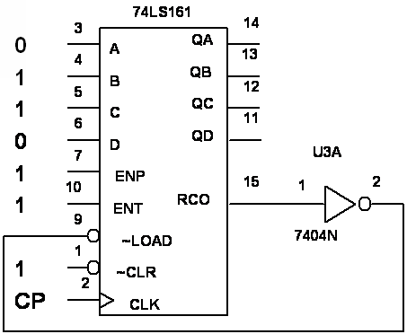
方法一:
采用后十种状态
(1) 同步预置法
例1:设计一个M=10的计数器。
态序表
计数 输 出
N Q_{D} Q_{C} Q_{B} Q_{A}
0 0 1 1 0
1 0 1 1 1
2 1 0 0 0
3 1 0 0 1
4 1 0 1 0
5 1 0 1 1
6 1 1 0 0
7 1 1 0 1
8 1 1 1 0
9 1 1 1 1
RCO=1
(6-<number>)

Slide 45
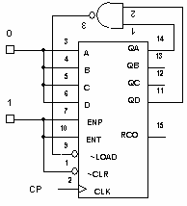
(1) 同步预置法
方法二:采用前十种状态
例2:设计一个M=10的计数器。
态序表
计数 输 出
N Q_{D} Q_{C} Q_{B} Q_{A}
0 0 0 0 0
1 0 0 0 1
2 0 0 1 0
3 0 0 1 1
4 0 1 0 0
5 0 1 0 1
6 0 1 1 0
7 0 1 1 1
8 1 0 0 0
9 1 0 0 1
(6-<number>)

Slide 46
3. 74161/ 74160功能扩展
连接成任意模M 的计数器
(1) 同步预置法
(2) 反馈清零法
(6-<number>)

Slide 47
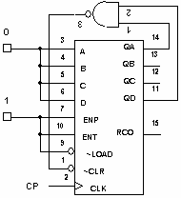
（2）反馈清零法
采用74161
态序表
N Q_{D} Q_{C} Q_{B} Q_{A}
0 0 0 0 0
1 0 0 0 1
2 0 0 1 0
3 0 0 1 1
4 0 1 0 0
5 0 1 0 1
6 0 1 1 0
7 0 1 1 1
8 1 0 0 0
9 1 0 0 1
例1: 模为9的计数器。
(6-<number>)

Slide 48
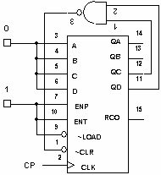
（2）反馈清零法
采用74161
态序表
N Q_{D} Q_{C} Q_{B} Q_{A}
0 0 0 0 0
1 0 0 0 1
2 0 0 1 0
3 0 0 1 1
4 0 1 0 0
5 0 1 0 1
6 0 1 1 0
7 0 1 1 1
8 1 0 0 0
9 1 0 0 1
10 1 0 1 0
11 1 0 1 1
12 1 1 0 0
例3: 设计一M=12 计数器。
(6-<number>)

Slide 49
6.4 同步时序电路的设计
设计方法
状态转换表的简化
同步时序电路设计举例
(6-<number>)

Slide 50
同步时序电路设计
给定逻辑功能
写原始状态图
原始状态表
状态简化得最小化状态表
设
计
方
法
状态编码
选触发器类型，写驱动方程、输出方程
画逻辑电路图
画出全状态图，
检查设计，如不
符合要求，重新设计
(6-<number>)

Slide 51
同步时序电路设计举例
例1：设计一个模可变的同步递增计数器。当控制信号Ｘ
＝0时为三进制计数器；Ｘ＝１时为四进制计数器。
解：
（1）作原始状态图
Q₁Q₀
X/Z₁，Z₂
0/0
1/0
00
01
设
输入控制端：
X
0/0
0/1
1/1
1/0
输出端：
Ｚ₁（三进制计数器的进位输出端）
11
10
Ｚ₂（四进制计数器的进位输出端）
1/0
(6-<number>)

Slide 52
同步时序电路设计举例
（2）确定触发器类型，求控制函数和输出函数。
触发器类型：
D
触发器个数：2
根据Ｄ触发器的激励表与原始状态图，作状态表。
(6-<number>)

Slide 53
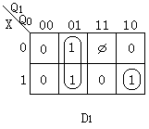
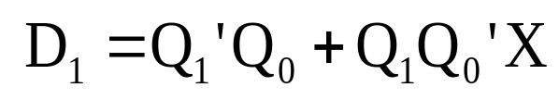
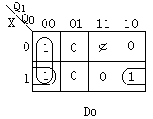
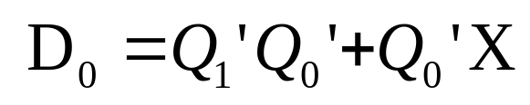
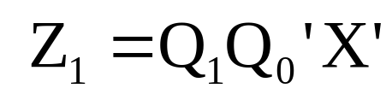
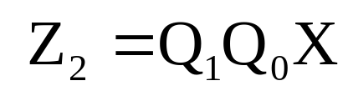
举例
全
状态转换表
现 入
现 态
次 态
现控制入
现输出
X
Q₁ Q₀
Q₁ Q₀
D₁ D₀
Z₁ Z₂
0
0 0
0 1
0
1
0
0
0
0 1
1 0
1
0
0
0
0
1 0
0 0
0
0
1
0
1
0 0
0 1
0 1
0
0
1
0 1
1 0
1 0
0
0
1
1 0
1
1
1 1
0
0
1
1 1
0
0
0
0
0
1
0
1 1
0
0
0
0
0
0
从卡诺图看出，约束项均未使用，按“0”处理填入表中，得全状态表。
输出：
(6-<number>)

Slide 54

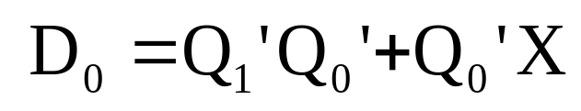
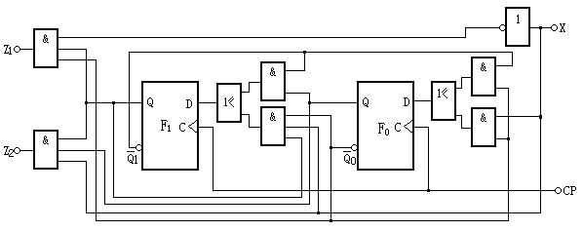
举例
（3）画出逻辑图
(6-<number>)

Slide 55
举例
4. 画出全状态图
X/Z₁，Z₂
0/0
1/0
Q₁Q₀
00
01
0/0
0/0
0/1
1/1
1/0
11
10
1/0
电路是一个自启动电路，完成设计要求。
自启动:当电路进入任何无效状态后,都能在时钟信号作用下自动返回有效循环中.
(6-<number>)

Slide 56
全
状态转换表
现 入
现 态
次 态
现控制入
现输出
X
Q₁ Q₀
Q₁ Q₀
D₁ D₀
Z₁ Z₂
0
0 0
0 1
0
1
0
0
0
0 1
1 0
1
0
0
0
0
1 0
0 0
0
0
1
0
1
0 0
0 1
0 1
0
0
1
0 1
1 0
1 0
0
0
1
1 0
1
1
1 1
0
0
1
1 1
0
0
0
0
0
1
0
1 1
0
0
0
0
0
0
(6-<number>)

Slide 57
同步时序逻辑电路的设计举例
例2 试设计一个四进制加法计数器。
解：
1．根据设计要求，确定输入、输出及电路的状态，进而拟定原始状态表和原始状态图。
根据题意可知电路应有四个不同的状态，分别用S₀、S₁、S₂、S₃来表示该四种不同的状态。在状态为S₃时输出Z=1。当输入第四个计数脉冲时，计数器返回初始状态S₀，同时输出Z向高位计数器送出一个进位脉冲。其原始状态表、状态图如下所示。
(6-<number>)

Slide 58
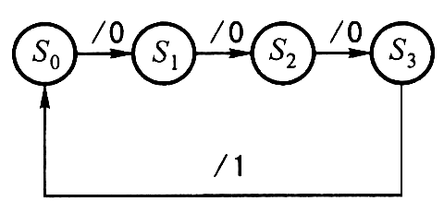
原始状态表
现态
次态
输出(Z)
S₀
S₁
0
S₁
S₂
0
S₂
S₃
0
原始状态图
S₃
S₀
1
(6-<number>)

Slide 59
2．化简原始状态表，消去多余的状态，求得最小化状态表。
从原始状态表可以看出无多余状态，已不能再作状态化简。
3．对简化后的状态表进行状态编码即进行状态赋值，把状态表中用文字标注的每个状态用二进制代码表示。这一步得到一个二进制状态表。
由N≤2^{n}可知，在N=4时，n=2，即采用两位二进制代码。设S₀=00、S₁=01、S₂=10、S₃=11。则可得状态编码表。
(6-<number>)

Slide 60


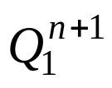
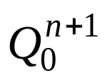

状态编码表
现态 | 次态 | 输出
0 0 | 0 1 | 0
0 1 | 1 0 | 0
1 0 | 1 1 | 0
1 1 | 0 0 | 1
(6-<number>)

Slide 61
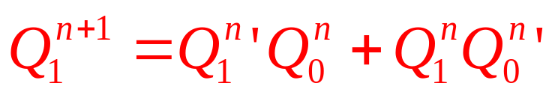
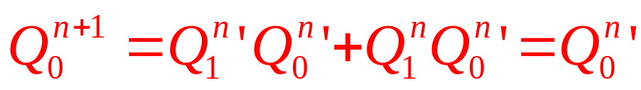
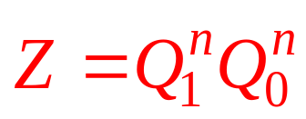
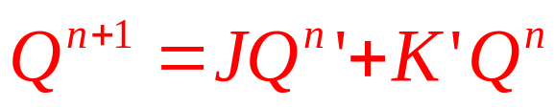
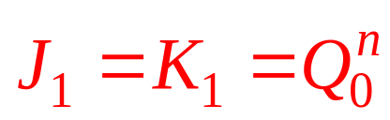
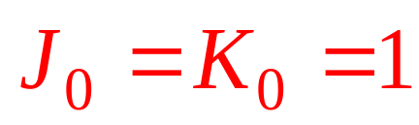
4．选定触发器的类型，并求出激励函数和输出函数表达式。
根据状态编码表可得：
我们选用J-K触发器。因为J-K触发器的特性方程为
则可得：
(6-<number>)

Slide 62
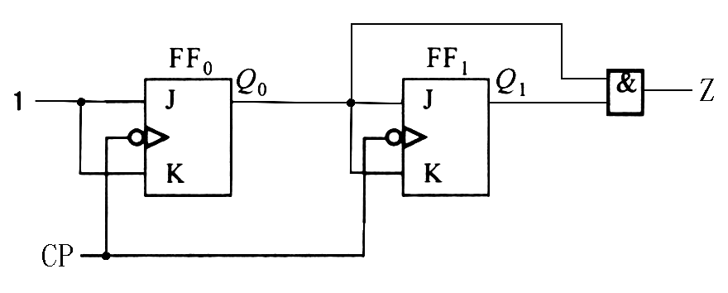
5．根据激励函数和输出函数表达式画逻辑图。
逻辑图
6．检查电路有无自启动能力。
该电路没有无效状态，因此不存在自启动问题。
(6-<number>)

Slide 63
小 结
• 时序电路由记忆电路和组合电路两部分组成，具有存储作用。
同步时序电路的分析
• 同步时序电路
同步时序电路的设计
计数器可分为同步、异步两种；同步计数器的工作频率高，异步计数器电路简单。
移位寄存器分为左移、右移及双向。
(6-<number>)

Slide 64
本章重点
（1）熟练掌握中规模时序模块的功能表；
（2）熟练掌握中规模模块电路的功能扩展；
（3）具备应用时序模块及组合电路构成
给定逻辑功能电路的能力。
(6-<number>)

